Slide 1
Web Design
Imagem, tabela e links

Slide 2
Atributos
Os atributos fornecem informações adicionais aos elementos;
Cada elemento possui o seu conjunto de atributos que podem ser definidos ao mesmo tempo.
Exemplo:

Slide 3
Atributos
Os atributos fornecem informações adicionais aos elementos;
Exemplo:
tag
atributo
Valor do atributo
elemento

Slide 4
Imagem
As imagens são elementos importantes em páginas da web, pois ajudam a transmitir informações visualmente e tornam o conteúdo mais atraente para os usuários.
Principais Atributos:
SRC
ALT
WIDTH
HEIGHT

Slide 5
Imagem
SRC
O atributo src é utilizado para especificar o caminho da imagem que será exibida na página.
É crucial fornecer o caminho correto para a imagem, seja ela uma imagem local ou hospedada na web.
Exemplo:
<img src="caminho/para/sua/imagem.jpg" >

Slide 6
Imagem
ALT
O atributo alt fornece um texto alternativo que será exibido caso a imagem não possa ser carregada ou para usuários que utilizam leitores de tela.
É importante descrever o conteúdo da imagem de forma concisa e informativa.
<img src="imagem.jpg" alt="Pôr do sol na praia">

Slide 7
Imagem
WIDTH E HEIGHT
Os atributos width e height permitem ajustar o tamanho das imagens diretamente no HTML.
É recomendado especificar esses valores para garantir que as imagens sejam exibidas corretamente e para melhorar o desempenho do carregamento da página.
<img src="imagem.jpg" alt="Montanhas cobertas de neve" width="500px" height="300px">

Slide 8
Tabela
As tabelas são elementos que são utilizados para apresentar informações, sejam elas textos ou números;
Estrutura básica de uma tabela: <table>, <tr>, <th> e <td>:
<table>: Define a tabela como um todo.
<tr>: Define uma linha na tabela.
<th>: Define um cabeçalho de tabela (normalmente utilizado para os títulos das colunas ou linhas).
<td>: Define uma célula de dados na tabela.

Slide 9
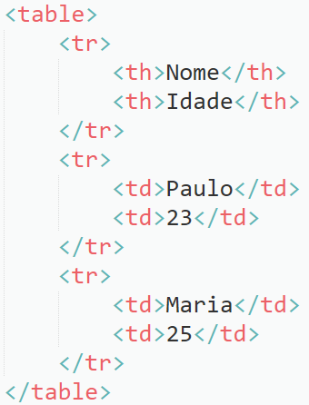
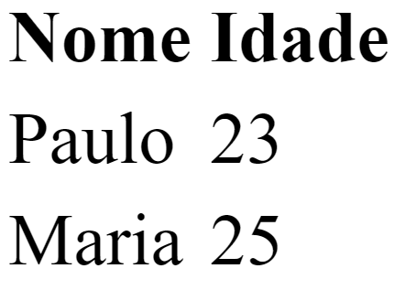
Tabela

Slide 10
Âncoras (links)
O elemento <a> é utilizado para criar links em HTML, permitindo que os usuários naveguem entre diferentes páginas da web ou acessem recursos específicos.
O atributo href especifica o destino do link, indicando o URL da página para onde o usuário será direcionado ao clicar no link.
Exemplo:
<a href="https://www.exemplo.com">Visite nosso site</a>
<a href="pagina.html">Ir para página</a>

Slide 11
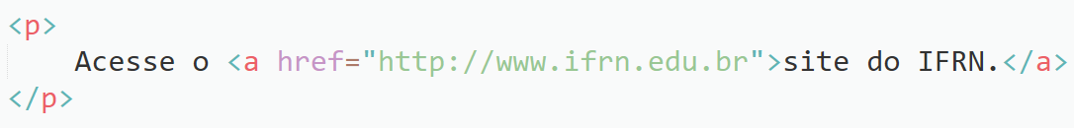
Âncoras (links)
O link pode ser utilizado com outros elementos:
<a href=”pagina_exemplo.html”>
<img src=”exemplo.png”>
</a>

Slide 12
Âncoras (links)
O atributo target
O atributo target é utilizado para controlar como o navegador deve abrir o link;
Ao definir target="_blank", o link será aberto em uma nova janela ou aba do navegador;
Exemplo:
<a href=”http://www.ifrn.edu.br” target=”_blank”>Acesse o site do IFRN</a>

Slide 13
Âncoras (links)
Posso ter links para páginas externas (outros sites) ou páginas internas.
Link para páginas externas:
Link para páginas internas:
<a href="pagina.html">Ir para página</a>

Slide 14
Referências de Arquivos
Quando se trabalha com caminhos de arquivos ou links, existem duas maneiras de se referenciá-los:
Caminho Absoluto;
Caminho Relativo.

Slide 15
Referências de Arquivos
Caminho Absoluto:
Um caminho absoluto especifica o local exato de um arquivo ou recurso na hierarquia de diretórios do sistema de arquivos ou na web;
Ele começa a partir da raiz do sistema de arquivos ou da raiz do site, dependendo de onde o recurso está hospedado.
Ex.:
<img src=”https://www.exemplo.com/imagens/imagem.jpg”>
<a href =”C:\Users\1273753\Documents\meu primeiro projeto\index.html”>

Slide 16
Referências de Arquivos
Caminho Relativo:
Um caminho relativo especifica o local de um arquivo ou recurso em relação à localização do arquivo atual;
Isso significa que o caminho relativo é determinado com base na estrutura de diretórios em que os arquivos estão organizados;
Ex.:
<a href=”index.html”>

Slide 17
Referências de Arquivos
Quando usar caminho absoluto e caminho relativo
Absoluto: sempre que estiver acessando um recurso externo ao projeto;
Relativo: sempre que estiver acessando um recurso interno ao projeto.

Slide 18
Boas Práticas para Criação de Links
Quando usar caminho absoluto e caminho relativo
Absoluto: sempre que estiver acessando um recurso externo ao projeto;
Relativo: sempre que estiver acessando um recurso interno ao projeto.

Slide 19
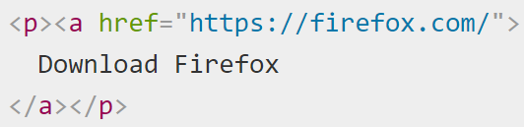
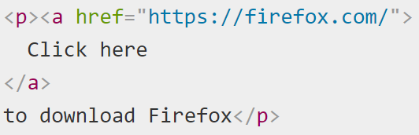
Boas Práticas para Criação de Links
Boas práticas para construção de links:
Use textos claros;
Tentar utilizar palavras-chaves nos links;
Exemplo de um bom link:
Download Firefox
Exemplo de um link ruim:
Click here para baixar o Firefox

Slide 20
Hyperlink
Boas práticas para construção de links:
Não utilize a própria url como link;
Não informe que um link é um link;
Tente manter os links curtos;

Slide 21
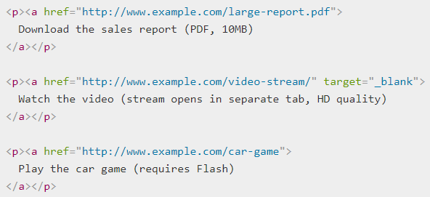
Hyperlink
Boas práticas para construção de links:
Informe quando um link redirecionar para um conteúdo que não seja HTML;

Slide 22
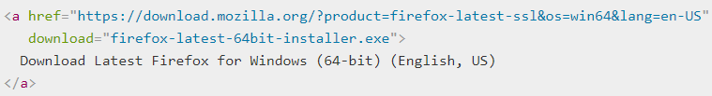
Hyperlink
Boas práticas para construção de links:
Utilize o atributo download quando o conteúdo do link deve ser baixado e não aberto pelo navegador:

Slide 23
Referências
https://developer.mozilla.org/pt-BR/docs/Learn/HTML/Introduction_to_HTML/Creating_hyperlinks

